Slide 1
Casos clínicos em diabetes
Dra. Ângela Santos Neves, Medicina Geral e Familiar, Grupo de Estudos de Diabetes APMGF

Slide 2
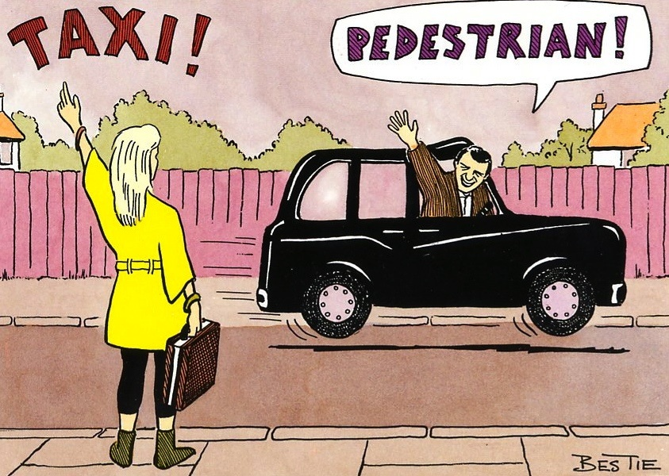

Caso clínico 1
Homem, 61 anos.
Motorista taxi.
Fumador: 30 cigarros/dia, 69 uma.
Antecentes patológicos: HTA, dislipidemia.
HbA1c 5,7%.
LDL 78,5 CT 166, CHDL 76.9, Trig 53.
TFG 119,7.
IMC = 30,9 kg/m².

Slide 3
Pergunta 1
Qual a intervenção que tem mais impacte neste doente?
Cessação tabágica.
Controlo da pressão arterial.
Terapêutica com metformina.
Controlo do perfil lipídico.

Slide 4
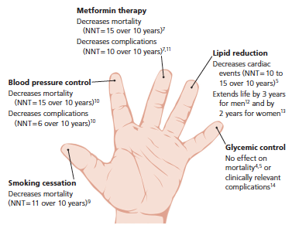
O que tem mais impacto?
ERLICH DEER, SLAWSON DC, SHAUGHNESSY AF.
“Lending a Hand” to Patients with Type 2 Diabetes: A Simple Way to Communicate Treatment Goals.
American Family Physician, 2014.

Slide 5
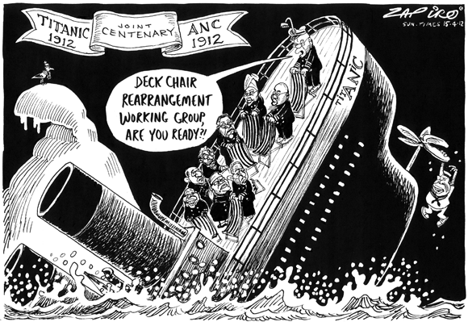
Que agenda?
Cessação tabágica
NNT = 11 → 10 anos
Principal objetivo!
Hughes JR. A quantitative estimate of the clinical significance of treating tobacco dependence. Am J Prev Med. 2010;39(3):285-286.

Slide 6
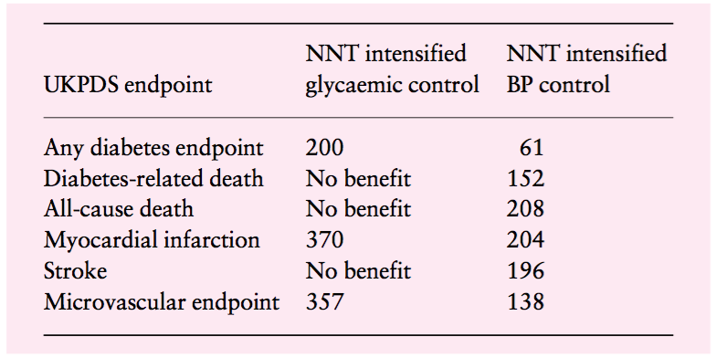
Que agenda?
Controlo tensão arterial
NNT = 15 → 10 anos
NNT = 6 →10 anos
TA <140/90
Patel A, MacMahon S, Chalmers J, et al.; ADVANCE Collaborative Group. Intensive blood glucose control and vascular outcomes in patients with type 2 diabetes. N Engl J Med. 2008;358(24):2560-2572
UK Prospective Diabetes Study Group. Tight blood pressure control and risk of macrovascular and microvascular complications in type 2 diabetes: UKPDS 38 [published correction appears in BMJ. 1999;318 (7175):29]. BMJ. 1998;317(7160):703-713.

Slide 7
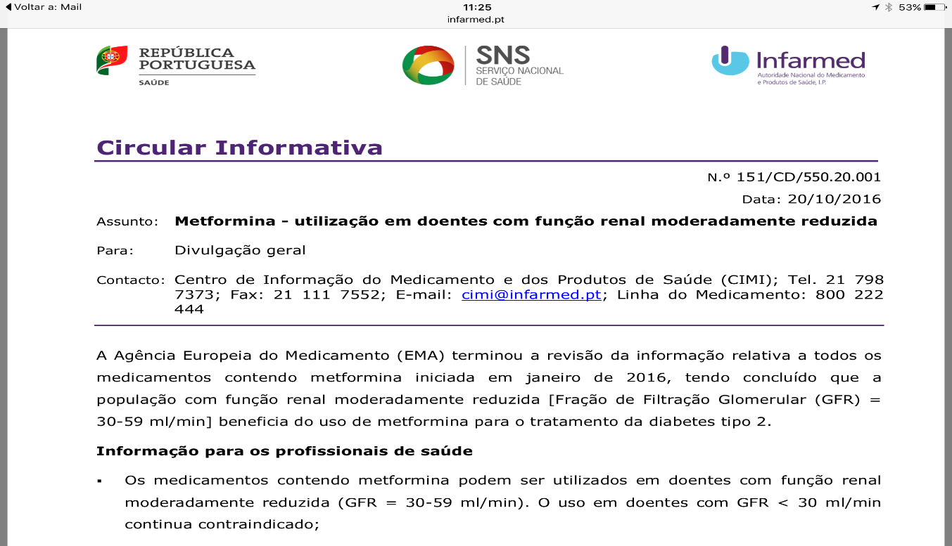
Que agenda?
Metformina
NNT = 15 → 10 anos
NNT = 10 → 10 anos
American Diabetes Association. Approaches to Glycemic Treatment. Diabetes Care. 1 de Janeiro de 2016;39(Supplement 1):S52–9.

Slide 8
Que agenda?
Controlo dislipidemia
H: 3 anos
M: 2 anos
NNT = 10 – 15 → 10 anos
Ginsberg HN, Elam MB, Lovato LC, et al.; ACCORD Study Group. Effects of combination lipid therapy in type 2 diabetes mellitus [published correction appears in N Engl J Med. 2010;362(18):1748]. N Engl J Med. 2010;362(17):1563-1574.

Slide 9
Que agenda?
Controlo glicémico
HbA1c < ?
Revisão Cochrane, 2010:
Metanálise, BMJ, 2011:
  Reduz microalbuminúria e EAM não-fatal.
  Aumento risco hipoglicémia e IC.
  Não diminui mortalidade CV ou total.
Boussageon R, Bejan-Angoulvant T, Saadatian-Elahi M, et al. Effect of intensive glucose lowering treatment on all cause mortality, cardiovas- cular death, and microvascular events in type 2 diabetes: meta-analysis of randomised controlled trials. BMJ. 2011;343:d4169. Hemmingsen B, Lund SS, Gluud C, et al. Targeting intensive glycaemic control versus targeting conventional glycaemic control for type 2 diabetes mellitus. Cochrane Database Syst Rev. 2011;(6):CD008143.
.

Slide 10
Que agenda?
A patient-centered communication style that incorporates patient preferences, assesses literacy and numeracy, and addresses cultural barriers to care should be used.
American Diabetes Association. 1. Strategies for Improving Care. Diabetes Care. 1 de Janeiro de 2016;39(Supplement 1):S6–12

Slide 11

E a agenda da pessoa com diabetes?
Poder deixar os medicamentos.
Poder não usar insulina.
Conseguir perder peso.
Ganhar mobilidade.
Manter o açúcar perto do normal.
Evitar complicações.
Diminuir sintomas físicos.
Diminuir dor.
When Do Patients and Their Physicians Agree on Diabetes Treatment Goals and Strategies, and What Difference Does It Make? J Gen Intern Med. 2003 Nov; 18(11): 893–902.

Slide 12

Como?
Treatment decisions should be timely and based on evidence-based guidelines that are tailored to individual patient preferences, prognoses, and co-morbidities.
American Diabetes Association. 1. Strategies for Improving Care. Diabetes Care. 1 de Janeiro de 2016;39(Supplement 1):S6–12.

Slide 13

Caso clínico 2
Homem, 80 anos.
Reformado (administrativo).
HTA e Diabetes (há mais de 20 anos).
Medicado com: Metformina 2 g id.
Antecedentes de alcoolismo (esposa confirma abstinencia há mais de um ano).
Exfumador 5 u.m.a.

Slide 14
Out 2016
S | Anorexia, astenia incidiosas + parestesias com agravamento nas últimas 3 semanas. Perda ponderal (+/- 10 Kg em 2 meses). Esposa refere que “anda um bocadinho de lado”.
O | Palidez cutânea. Subictérico. AC: rítmica s1 + s2, sem sopros. AP: MV simétrico, crepitações bibasais. Abdómen: Distendido. Circulação colateral periumbilical em cabeça de medusa. Hepatomegalia. Onda ascítica +. Várias equimoses dispersas sem ser em região de trauma. MI´s edemaciados bilateralmente. Exame neurológico sem alterações.
Notes:
Descrever melhor palpação da tiróide. Consistência ?? Como descrevo.
Pq os edemas?
CONSULTA 5/09/2013: Apresenta Tumefação a nível do pescoço
Palpação com tiróide palpável e refere também irritabilidade recente.
A – OUTRAS DOENÇAS ENDÓCRINAS/METABÓLICAS/NUTRICIONAIS+GRAVIDEZ +CONTRACEPÇÃO
P – ANALISES DE SANGUE + OUTROS
13/09 – RESULTADO DE EXAMES
A - HIPERTIROIDISMO/TIREOTOXICOSE
P - Levotiroxina sódica Letter 0.1 mg
11/09/2013: Mantém alteração das provas tiroideias. Propanolol 10 mg
27/11/2013: A utente fez chegar carta foi ao privado por se sentir mal as analises mostraram-se compatíveis com tiroidite auto-imune. Suspendeu Letter e iniciou Metibazol
2+2; Atc Anti peroxidase 234.7
Ac anti-tireoglobulina 30.6. P – ANALISES DE SANGUE
A – HIPERTIROIDISMO/TIREOTOXICOSE
3/12/2013 – A fazer medicação metibazol 2+2 Lasix ½ + ½ e inderal 10 mg 2+1+2
6/12/2013 – vai iniciar Lantus UI à noite
12/12/2013 Fez dx de Graves com diabetes tipo 1 Inciou insulinoterapia com lantus
20/01/2014 – Continua a fazer hospital de dia para insulinização com lantus e rápida ao mesmo tempo
13/05/2014 – A utente apresenta glicemias a aumentar e a HBA!C com 7. referenciar CHUC.
18/07 – a fazer lantus 20 Ui e recusa actrapid
15/0672015 – Mastite à direita com adenomegalia de cerca de 1.5 cm na axila dta, móvel, dolorosa ao toque, de consistência duro/elástica e não aderente aos planos profundos. A- OUTROS SINAIS/SINTOMAS DA MAMA P- Ibuprofeno 400 mg+ Amoxicilina Acido clavulanico 875 mg+125.
18/06/15 – Redução das dimensões da denopatia da axila direita agora com cerca de 0.5 cm. Lesão da mama perimamilar sugestiva mastite menos endurecida e com melhoria dos sinais inflamatórios.
2/11 – vai ser internada para provável tumorectomia por carcinoma invasor de nenhum tipo especial diferenciadora da mama esq. A- NEOPLASIA MALIGNA DA MAMA
Janeiro 2016 mantem-se a fazer QT.
16/01/2017 mantem se a fazer tratamento de QT.

Slide 15
Pergunta 2
Qual a hipótese de diagnóstico mais provável?
Efeito secundário da medicação.
Anemia perniciosa.
Neuropatia diabética.
Alcoolismo.

Slide 16
Estudo analítico
HEMATOLOGIA | Resultado
Leucócitos | 4,04x 10 ³ /uL
Eritrócitos | 1,47 x 10 ⁶ /uL
Hemoglobina | 6,0 g/dL
Hematócrito | 18,3 %
VGM | 124,5 fL
HGM | 40,8 pg
CHGM | 32,8 g/dL
RDW | 16,3 %
Plaquetas | 87 000/mm³
BIOQUÍMICA | Resultado
TGO | 66 U/L
TGP | 49 U/L
LDH | 5426 U/L
FA | 72 U/L
Bil direta | 0,45 mg/dL
Bil total | 0,98 mg/dL
GGT | 59 U/L
Albumina | 39,1
CPK | 41 U/L
Prot totais | 65,7
PCR | 11,6 mg/dL
VS | 86 mm/h
Pesquisa Anticorpos Hep A: IgG + e IgM –.
Pesquisa Anticorpos Hep B : Anti- Hbc -, Anti- Hbe -; Anti- Hbs – e Hbs -.
Pesquisa Anticorpos Hep C: Anti- Hbc -.
COAGULAÇÃO
INR | 1,43
APTT | 33,2
Notes:
> AST – está presente nos eritrócitos

Slide 17

Ecografia abdominal
“…fígado é volumoso e apresenta ecoestrutura heterogénea e hiperrefletiva por esteatose e provável insuficiência hepática…”
Estudo analítico:
Medulograma:
  O estudo fenotípico de aspirado medular detetou alterações na maturação nas linhas granulócito/neutrófilo e eritróide, que se observam nos SMD mas de igual formas nas anemias megaloblásticas, que do ponto de vista fenotípico se assemelham a um SMD. Observam-se 4,9% de blastos. As células T, B, plasmócitos e NK tinham um fenótipo normal.
Pancitopenia
LDH elevada
Bil Indireta aumentada
Diminuição de haptoglobina
Hipovitaminose B12

Slide 18
Internamento
Sem intercorrências.
Terapêutica de reposição com Vitamina B12 injetável.
Sem necessidade de transfusão.
Alta.
AC anti-CPG POSITIVO
EDA - Gastrite crónica ligeira do antro (sem significado valorizável neste contexto clínico). Ausência de vestígios de sangue no trato digestivo alto.

Slide 19
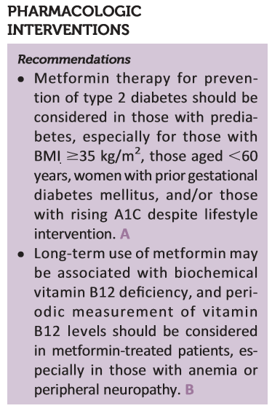
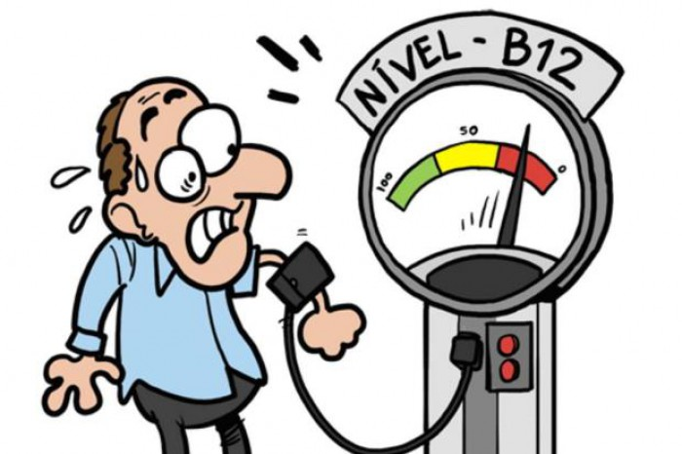
Standards of Diabetes Care 2017, Diabetes Care Volume 40, Supplement 1, January 2017
Aroda VR, Edelstein SL, Goldberg RB, et al.; Diabetes Prevention Program Research Group. Long-term metformin use and vitamin B12 deﬁciency in the Diabetes Prevention Program Outcomes Study. J Clin Endocrinol Metab 2016;101: 1754–1761

Slide 20
Caso clínico 3
Mulher, 22 anos.
Estudante.
Antecentes patológicos irrelevantes
Antecedentes familiares:
  Mãe HTA, insuficiência aórtica moderada e Mitral moderada, hipertensão com lesão renal.
  Pai Diabetes insulinotratado desde 2017, dislipidemia, HTA.
Medicada com: etinilestradiol + dienogeste.

Slide 21
Nov 2013
S | Vem a consulta para avaliar adaptação contracetivo hormonal oral. Melhorou do acne e regularizou ciclo. Boa tolerância. Refere queixas de desconforto hipogastro.
O | Exame ginecológico não realizado a pedido da doente. Palpação abdominal: abdómen mole, depressível e indolor sem massas ou organomegálias. Tira teste reativa: glicose ++.
A | Contraceção. Investigação com resultados irregulares.
P | Pedido estudo analítico.
Notes:
Descrever melhor palpação da tiróide. Consistência ?? Como descrevo.
Pq os edemas?
CONSULTA 5/09/2013: Apresenta Tumefação a nível do pescoço
Palpação com tiróide palpável e refere também irritabilidade recente.
A – OUTRAS DOENÇAS ENDÓCRINAS/METABÓLICAS/NUTRICIONAIS+GRAVIDEZ +CONTRACEPÇÃO
P – ANALISES DE SANGUE + OUTROS
13/09 – RESULTADO DE EXAMES
A - HIPERTIROIDISMO/TIREOTOXICOSE
P - Levotiroxina sódica Letter 0.1 mg
11/09/2013: Mantém alteração das provas tiroideias. Propanolol 10 mg
27/11/2013: A utente fez chegar carta foi ao privado por se sentir mal as analises mostraram-se compatíveis com tiroidite auto-imune. Suspendeu Letter e iniciou Metibazol
2+2; Atc Anti peroxidase 234.7
Ac anti-tireoglobulina 30.6. P – ANALISES DE SANGUE
A – HIPERTIROIDISMO/TIREOTOXICOSE
3/12/2013 – A fazer medicação metibazol 2+2 Lasix ½ + ½ e inderal 10 mg 2+1+2
6/12/2013 – vai iniciar Lantus UI à noite
12/12/2013 Fez dx de Graves com diabetes tipo 1 Inciou insulinoterapia com lantus
20/01/2014 – Continua a fazer hospital de dia para insulinização com lantus e rápida ao mesmo tempo
13/05/2014 – A utente apresenta glicemias a aumentar e a HBA!C com 7. referenciar CHUC.
18/07 – a fazer lantus 20 Ui e recusa actrapid
15/0672015 – Mastite à direita com adenomegalia de cerca de 1.5 cm na axila dta, móvel, dolorosa ao toque, de consistência duro/elástica e não aderente aos planos profundos. A- OUTROS SINAIS/SINTOMAS DA MAMA P- Ibuprofeno 400 mg+ Amoxicilina Acido clavulanico 875 mg+125.
18/06/15 – Redução das dimensões da denopatia da axila direita agora com cerca de 0.5 cm. Lesão da mama perimamilar sugestiva mastite menos endurecida e com melhoria dos sinais inflamatórios.
2/11 – vai ser internada para provável tumorectomia por carcinoma invasor de nenhum tipo especial diferenciadora da mama esq. A- NEOPLASIA MALIGNA DA MAMA
Janeiro 2016 mantem-se a fazer QT.
16/01/2017 mantem se a fazer tratamento de QT.

Slide 22
Analiticamente
 | 02/01 | 02/02 | 01/08 | 27/10 | 01/04 | 15/04 | 11/10 | 28/03 | 20/06 | 04/04 | 11/06 | 16/09 | 30/01
 | 2009 |  | 2012 |  | 2014 |  |  | 2015 |  | 2016 |  |  | 2017
Colesterol total | 204 | 205 |  | 186 |  |  |  |  | 221 |  |  | 181 | 183
Colesterol HDL | 89 | 83,4 |  | 78 |  |  |  |  |  |  |  | 83 | 81
Triglicéridos | 83 | 65 |  | 110 |  |  |  |  |  |  |  | 90 | 117
Glicose | 86 |  | 88 |  | 104 |  |  | 97 | 71 | 86 | 89
LDL | 94,3 | 105,4 |  | 86 |  |  |  |  | 116 |  |  | 80 | 78,6
Glicose u | 0 | 0
HbA1c |  |  |  |  |  | 6,3% | 6,3% | 6,9 | 6,7 | 6,9 | 6,7 | 6,4 | 7,4
PTOG |  |  |  |  | 215*
Notes:
Descrever melhor palpação da tiróide. Consistência ?? Como descrevo.
Pq os edemas?
Glicose 139 mg/dL; HbA1c 7.3; Peptido C: 0,47 (N. 0.30-2.30)
CONSULTA 5/09/2013: Apresenta Tumefação a nível do pescoço
Palpação com tiróide palpável e refere também irritabilidade recente.
A – OUTRAS DOENÇAS ENDÓCRINAS/METABÓLICAS/NUTRICIONAIS+GRAVIDEZ +CONTRACEPÇÃO
P – ANALISES DE SANGUE + OUTROS
13/09 – RESULTADO DE EXAMES
A - HIPERTIROIDISMO/TIREOTOXICOSE
P - Levotiroxina sódica Letter 0.1 mg
11/09/2013: Mantém alteração das provas tiroideias. Propanolol 10 mg
27/11/2013: A utente fez chegar carta foi ao privado por se sentir mal as analises mostraram-se compatíveis com tiroidite auto-imune. Suspendeu Letter e iniciou Metibazol
2+2; Atc Anti peroxidase 234.7
Ac anti-tireoglobulina 30.6. P – ANALISES DE SANGUE
A – HIPERTIROIDISMO/TIREOTOXICOSE
3/12/2013 – A fazer medicação metibazol 2+2 Lasix ½ + ½ e inderal 10 mg 2+1+2
6/12/2013 – vai iniciar Lantus UI à noite
12/12/2013 Fez dx de Graves com diabetes tipo 1 Inciou insulinoterapia com lantus
20/01/2014 – Continua a fazer hospital de dia para insulinização com lantus e rápida ao mesmo tempo
13/05/2014 – A utente apresenta glicemias a aumentar e a HBA!C com 7. referenciar CHUC.
18/07 – a fazer lantus 20 Ui e recusa actrapid
15/0672015 – Mastite à direita com adenomegalia de cerca de 1.5 cm na axila dta, móvel, dolorosa ao toque, de consistência duro/elástica e não aderente aos planos profundos. A- OUTROS SINAIS/SINTOMAS DA MAMA P- Ibuprofeno 400 mg+ Amoxicilina Acido clavulanico 875 mg+125.
18/06/15 – Redução das dimensões da denopatia da axila direita agora com cerca de 0.5 cm. Lesão da mama perimamilar sugestiva mastite menos endurecida e com melhoria dos sinais inflamatórios.
2/11 – vai ser internada para provável tumorectomia por carcinoma invasor de nenhum tipo especial diferenciadora da mama esq. A- NEOPLASIA MALIGNA DA MAMA
Janeiro 2016 mantem-se a fazer QT.
16/01/2017 mantem se a fazer tratamento de QT.

Slide 23
11/10/2014
Ac anti-ilhéus de Langerhans | Negativo
Ac anti- GAD65 | Negativo
Ac anti-IA2 | negativo
Peptídeo C | 1,42 (N. 0.30-2.30)
Insulinemia | 6,55
Notes:
Data: 1 out 2014
TRABS atc anti-TSH

Slide 24
Pergunta 3
Qual a hipótese de diagnóstico mais provável?
Diabetes tipo 1.
Diabetes tipo 2.
MODY (Maturity-onset diabetes of the Young).
LADA.

Slide 25
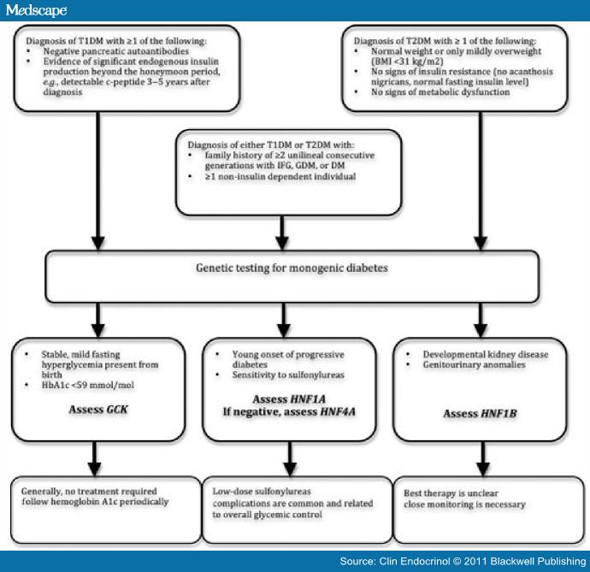

Slide 26
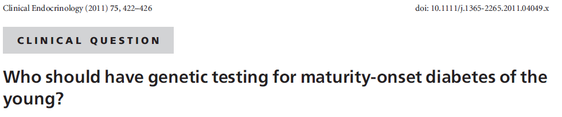
Naylor, R. and Philipson, L. H. (2011), Who should have genetic testing for maturity-onset diabetes of the young?. Clinical Endocrinology, 75: 422–426. doi:10.1111/j.1365-2265.2011.04049.x

Slide 27
Quem testar?
Características atípicas para tipo 1 ou tipo 2
  Ausência de auto anticorpos pancreáticos.
  Evidência de insulina endógena após período “lua de mel” na diabetes tipo 1.
  Diagnóstico de diabetes tipo 2 em jovem que não tenha excesso de peso significativo ou que não apresenta características de insulino resistência incluindo acantosis nigricans ou insulina em jejum elevadas.

Slide 28

Caso clínico 4
Mulher, 38 anos.
Correspondente de línguas estrangeiras.
Fumadora: 20 u.m.a.
Sem medicação crónica.
Antecedentes cirúrgicos: apendicectomia e cistectomía ovário direito.
Antecedentes familiares:
  Mãe:
    Diabetes mellitus.
    Hipotiroidismo.
    Vitiligo.
  Pai:
    Epilepsia pós TCE.
IMC 23,2 kg/m².

Slide 29
Set 2013
S | Refere irritabilidade, ansiedade generalizada, com emagrecimento (perda ponderal, cerca de 3 kg no último mês), palpitações e edema exuberante dos membros inferiores.
O | TA: 137/71 mmHg. FC: 112 bpm. Tiróide: palpável, sem nodulação percetível. AC: S1 e S2 presentes e rítmicos, sem sopros audíveis. MI’s: edema maleolar bilateral.
A | Outras doenças endócrinas/metabólicas/nutricionais.
P | Pedido estudo analítico.
Notes:
Descrever melhor palpação da tiróide. Consistência ?? Como descrevo.
Pq os edemas?
CONSULTA 5/09/2013: Apresenta Tumefação a nível do pescoço
Palpação com tiróide palpável e refere também irritabilidade recente.
A – OUTRAS DOENÇAS ENDÓCRINAS/METABÓLICAS/NUTRICIONAIS+GRAVIDEZ +CONTRACEPÇÃO
P – ANALISES DE SANGUE + OUTROS
13/09 – RESULTADO DE EXAMES
A - HIPERTIROIDISMO/TIREOTOXICOSE
P - Levotiroxina sódica Letter 0.1 mg
11/09/2013: Mantém alteração das provas tiroideias. Propanolol 10 mg
27/11/2013: A utente fez chegar carta foi ao privado por se sentir mal as analises mostraram-se compatíveis com tiroidite auto-imune. Suspendeu Letter e iniciou Metibazol
2+2; Atc Anti peroxidase 234.7
Ac anti-tireoglobulina 30.6. P – ANALISES DE SANGUE
A – HIPERTIROIDISMO/TIREOTOXICOSE
3/12/2013 – A fazer medicação metibazol 2+2 Lasix ½ + ½ e inderal 10 mg 2+1+2
6/12/2013 – vai iniciar Lantus UI à noite
12/12/2013 Fez dx de Graves com diabetes tipo 1 Inciou insulinoterapia com lantus
20/01/2014 – Continua a fazer hospital de dia para insulinização com lantus e rápida ao mesmo tempo
13/05/2014 – A utente apresenta glicemias a aumentar e a HBA!C com 7. referenciar CHUC.
18/07 – a fazer lantus 20 Ui e recusa actrapid
15/0672015 – Mastite à direita com adenomegalia de cerca de 1.5 cm na axila dta, móvel, dolorosa ao toque, de consistência duro/elástica e não aderente aos planos profundos. A- OUTROS SINAIS/SINTOMAS DA MAMA P- Ibuprofeno 400 mg+ Amoxicilina Acido clavulanico 875 mg+125.
18/06/15 – Redução das dimensões da denopatia da axila direita agora com cerca de 0.5 cm. Lesão da mama perimamilar sugestiva mastite menos endurecida e com melhoria dos sinais inflamatórios.
2/11 – vai ser internada para provável tumorectomia por carcinoma invasor de nenhum tipo especial diferenciadora da mama esq. A- NEOPLASIA MALIGNA DA MAMA
Janeiro 2016 mantem-se a fazer QT.
16/01/2017 mantem se a fazer tratamento de QT.

Slide 30
Analiticamente
 | 08/10/2013 | 05/11/2013 | 03/12/2013 | 07/12/2013 | 05/05/2014 | 23/05/2014 | 07/07/2014
T3 | 10 |  | 5,48
T4 Livre | >100 |  | 63,47 | 56,05
TSH | < 0,005 |  | <0.005 | <0,005
Ac anti- peroxidase |  | 234,7 | 240,4 | 262
Ac anti-tiroglobulina |  | 30,06 | 34,52 | 30
Glicose | 109 |  | 139 |  | 237
HbA1c |  |  |  | 7,3% | 7,9% | 8,4% | 7,3%
Peptídeo C |  |  |  | 0,47
Notes:
Descrever melhor palpação da tiróide. Consistência ?? Como descrevo.
Pq os edemas?
Glicose 139 mg/dL; HbA1c 7.3; Peptido C: 0,47 (N. 0.30-2.30)
CONSULTA 5/09/2013: Apresenta Tumefação a nível do pescoço
Palpação com tiróide palpável e refere também irritabilidade recente.
A – OUTRAS DOENÇAS ENDÓCRINAS/METABÓLICAS/NUTRICIONAIS+GRAVIDEZ +CONTRACEPÇÃO
P – ANALISES DE SANGUE + OUTROS
13/09 – RESULTADO DE EXAMES
A - HIPERTIROIDISMO/TIREOTOXICOSE
P - Levotiroxina sódica Letter 0.1 mg
11/09/2013: Mantém alteração das provas tiroideias. Propanolol 10 mg
27/11/2013: A utente fez chegar carta foi ao privado por se sentir mal as analises mostraram-se compatíveis com tiroidite auto-imune. Suspendeu Letter e iniciou Metibazol
2+2; Atc Anti peroxidase 234.7
Ac anti-tireoglobulina 30.6. P – ANALISES DE SANGUE
A – HIPERTIROIDISMO/TIREOTOXICOSE
3/12/2013 – A fazer medicação metibazol 2+2 Lasix ½ + ½ e inderal 10 mg 2+1+2
6/12/2013 – vai iniciar Lantus UI à noite
12/12/2013 Fez dx de Graves com diabetes tipo 1 Inciou insulinoterapia com lantus
20/01/2014 – Continua a fazer hospital de dia para insulinização com lantus e rápida ao mesmo tempo
13/05/2014 – A utente apresenta glicemias a aumentar e a HBA!C com 7. referenciar CHUC.
18/07 – a fazer lantus 20 Ui e recusa actrapid
15/0672015 – Mastite à direita com adenomegalia de cerca de 1.5 cm na axila dta, móvel, dolorosa ao toque, de consistência duro/elástica e não aderente aos planos profundos. A- OUTROS SINAIS/SINTOMAS DA MAMA P- Ibuprofeno 400 mg+ Amoxicilina Acido clavulanico 875 mg+125.
18/06/15 – Redução das dimensões da denopatia da axila direita agora com cerca de 0.5 cm. Lesão da mama perimamilar sugestiva mastite menos endurecida e com melhoria dos sinais inflamatórios.
2/11 – vai ser internada para provável tumorectomia por carcinoma invasor de nenhum tipo especial diferenciadora da mama esq. A- NEOPLASIA MALIGNA DA MAMA
Janeiro 2016 mantem-se a fazer QT.
16/01/2017 mantem se a fazer tratamento de QT.

Slide 31
Ecografia tiróide:
  “Tiróide aumentada de volume: LD 52x23x26 e LE 51x23x25 apresentando contornos regulares. O parênquima tiroideu é difusamente heterogéneo e tem mobilidade glandular preservada. Não observamos adenopatias latero-cervicais. “
Cintigrafia tiróide:
  “Tiroide e forma normais que se apresenta aumentada nomeadamente o lobo direito. A impregnação é discretamente heterogénea em ambos os lobos não havendo contudo defeitos focais bem definidos. Em conclusão o aspeto cintigráfico sugere um bócio difuso.”

Slide 32

Doença Graves
Diabetes
Tx/ Insulina glargina
Notes:
5/11/2013 – Ponho estes?
- Antic anti-peroxidase 234.7 (N<34)
Anticorpos anti-tirogloblulina 30.06 (N < 115
Saber objectivos da Cintigrafia

Slide 33
Ac anti-ilhéus de Langerhans (IFI) | Negativo
Ac anti- GAD65 | 64.38 (<1.0)
Ac anti-IA2 | 2.26 (<1.0)
Peptídeo C | 0.47 (N. 0.30-2.30)
TSH | <0.008
T3 Livre | 4.6 ( 1.8- 4.2)
T4 Livre | 1.3 (0.8-1.9)
Ac para TPO | 740 (<40)
Ac para Tiroglobulina | 20 (< 40.0)
TRABS | 25 (<1.0)
Notes:
Data: 1 out 2014
TRABS atc anti-TSH

Slide 34
Pregunta 4
Qual a hipótese de diagnóstico mais provável?
Diabetes tipo 1.
Diabetes tipo 2.
MODY (Maturity-onset diabetes of the Young).
LADA (Latent Auto immune Diabetes of the Adult).

Slide 35
Quem suspeitar?
Jovens.
Não-obesos.
Início na idade adulta.
Sem história familiar.
Deterioração rápida do control glicémico.
Rápido surgimento complicações.

Slide 36
Diabetes Auto-Imune Latente do Adulto (LADA)
Critérios de diagnóstico:
  Idade de diagnóstico: 25 e 65 anos.
  Ausência de CAD ou hiperglicemia acentuada sintomática ao diagnóstico.
  Sem necessidade de insulina pelo menos 6 a 12 meses.
  Presença de auto-anticorpos:
    Anticorpos anti-GAD.
    Auto-anticorpos dos ilhéus pancreáticos (anti-ICA).
    Auto-anticorpos tirosina fosfatase (anti-IA2 ou anti-ICA512).

Slide 37
Diabetes Auto-Imune Latente do Adulto (LADA)
Doença de Graves
Tiroidite de Hashimoto
Anemia Perniciosa
Vitiligo
Doença Celíaca
Doença de Addison
Associação
Nos indivíduos com LADA o sistema auto-imune ataca as células beta pancreáticas de uma forma mais lenta e mais seletiva do que na DM tipo 1, o que permite a sobrevivência das células beta para produzir insulina por um longo período.
Notes:
Data: 1 out 2014
TRABS atc anti-TSH
Doença auto-imune que se deve ao facto de o corpo reconhecer erradamente as células beta produtoras de insulina como um corpo estranho.
Existência de história familiar ou pessoal de outras doenças auto-imunes: Doença de Graves; Tiroidite de Hashimoto; Anemia Perniciosa, Vitiligo, Doença Celíaca, doença de Addison, etc. Mas frequentemente tem falta de história familiar de diabetes.
Pelo facto de os pacientes com LADA apresentarem-se com um início insidioso de hiperglicemia e sem crises agudas de hiperglicemia, muitas vezes são erradamente diagnosticados como tendo DM tipo 2.
Insulin is usually required in half of those with LADA within 4 years of diagnosis compared with more than 10 years in patients with Frank type
- The less extreme genetic and imune features associated with LADA versus type 1 DM are credited with causing and older age at onset and a slower development of insulin dependency

Slide 38
Características | Tipo 1 | Tipo 2 | LADA (tipo 1.5)
Idade típica de início | <35 | >35 | >35
Rapidez do início | Rápido | Lento | Lento
Resposta a mudança de estilos de vida ou agentes orais | Fraca | Boa | Inicialmente aceitável, mas piora com o tempo
História familiar de DM | Incomum | Comum | Incomum
História pessoal ou familiar de outras doenças AI | Comum | Incomum | Comum
Estrutura corporal | Magro | Excesso de Peso/Obeso | Normal a excesso de peso
Nível do peptídeo C | Indetectável/ baixo | Normal/alto | Baixo/normal
Anti-GAD/Anti-ICA/Anti-IA2 | Positivo | Negativo | Positivo
Notes:
Teste positivo para Anticorpos-Anti-ácido Glutâmico Descarboxilase (GAD) - o mais sensível para LADA (85%) – dizer isto.
Islet cell auto-antibodies (anti-ICA)
Tyrosine phosphatase auto-antibodies ( anti-IA2 or anti-ICA512)
Apesar do dx de LADA depender na demonstração da presença dos anteriormente referidos marcadores antipancreaticos - é pouco efectivo.
Talvez seja mais prático medir peptídeo C como marcador da função de células beta para rastrear doentes com diabetes com inicio na idade adulta e identificar aqueles com disfunção pancreática das células beta ( o que será mto incomum num doente com DM tipo 2 recente)
Medir Peptideo C: determina a extensão da disfunção da célula beta.

Slide 39
Diabetes Auto-Imune Latente do Adulto (LADA)
Conclusão:
  Compartilha características da DM1 e DM2.
  Heterogeneidade genotípica, fenotípica e quanto à perda da função das células beta.
  Títulos de GADA são importantes:
    Altos títulos destes anticorpos apresentam fenótipo mais próximo da DM1, progridem mais precocemente para necessidade de insulina → insulinização precoce (retarda falência de células beta).
    Baixos títulos de GADA assemelham-se mais aos DM2.

Slide 40


Caso clínico 5
Homem, 48 anos, operador quadro (Soporcel).
Hipertensão (2012).
Psoríase (2012).
Dislipidemia (2007).
Ex-fumador 20 u.m.a.

Slide 41

Tenho feito exercício físico (bicicleta cerca de 35 km/ dia todos os dias). Nos dias de chuva uso adaptador e faço em casa. Num dos dias, ia sozinho e a meio do percurso, senti-me fraco, a tremer e a suar muito…. Não levei a máquina…
Mar 2017
Notes:
Descrever melhor palpação da tiróide. Consistência ?? Como descrevo.
Pq os edemas?
CONSULTA 5/09/2013: Apresenta Tumefação a nível do pescoço
Palpação com tiróide palpável e refere também irritabilidade recente.
A – OUTRAS DOENÇAS ENDÓCRINAS/METABÓLICAS/NUTRICIONAIS+GRAVIDEZ +CONTRACEPÇÃO
P – ANALISES DE SANGUE + OUTROS
13/09 – RESULTADO DE EXAMES
A - HIPERTIROIDISMO/TIREOTOXICOSE
P - Levotiroxina sódica Letter 0.1 mg
11/09/2013: Mantém alteração das provas tiroideias. Propanolol 10 mg
27/11/2013: A utente fez chegar carta foi ao privado por se sentir mal as analises mostraram-se compatíveis com tiroidite auto-imune. Suspendeu Letter e iniciou Metibazol
2+2; Atc Anti peroxidase 234.7
Ac anti-tireoglobulina 30.6. P – ANALISES DE SANGUE
A – HIPERTIROIDISMO/TIREOTOXICOSE
3/12/2013 – A fazer medicação metibazol 2+2 Lasix ½ + ½ e inderal 10 mg 2+1+2
6/12/2013 – vai iniciar Lantus UI à noite
12/12/2013 Fez dx de Graves com diabetes tipo 1 Inciou insulinoterapia com lantus
20/01/2014 – Continua a fazer hospital de dia para insulinização com lantus e rápida ao mesmo tempo
13/05/2014 – A utente apresenta glicemias a aumentar e a HBA!C com 7. referenciar CHUC.
18/07 – a fazer lantus 20 Ui e recusa actrapid
15/0672015 – Mastite à direita com adenomegalia de cerca de 1.5 cm na axila dta, móvel, dolorosa ao toque, de consistência duro/elástica e não aderente aos planos profundos. A- OUTROS SINAIS/SINTOMAS DA MAMA P- Ibuprofeno 400 mg+ Amoxicilina Acido clavulanico 875 mg+125.
18/06/15 – Redução das dimensões da denopatia da axila direita agora com cerca de 0.5 cm. Lesão da mama perimamilar sugestiva mastite menos endurecida e com melhoria dos sinais inflamatórios.
2/11 – vai ser internada para provável tumorectomia por carcinoma invasor de nenhum tipo especial diferenciadora da mama esq. A- NEOPLASIA MALIGNA DA MAMA
Janeiro 2016 mantem-se a fazer QT.
16/01/2017 mantem se a fazer tratamento de QT.

Slide 42
Pregunta 5
Qual a hipótese de diagnóstico mais provável?
Hiperglicemia.
Hipoglicemia.
Mialgias asociadas à toma de estatina.
Mau acondicionamento térmico.

Slide 43
Pregunta 6
O que fazer antes do exercício físico?
Se glicemia maior do que 300 não é obrigatório avaliar cetonúria.
Se glicemia menor do que 80 deve-se fazer reposição de hidratos de carbono (15 a 30g HC) e iniciar a atividade.
Se glicemia antes do exercício estiver entre 140 e 300 não é necessário repor após exercício.
Se glicemia entre 80 e 140 ingerir 1g/kg HC e fazer atividade física.

Slide 44
Avaliação pré-exercício
Glicemia Sanguínea | Ingestão HC
<80 | Não iniciar AF. Ingerir 15 a 30 g de HC (barra cereais, fruta…). Reavaliar.
80 a 140 | Antes de iniciar ingerir 1g/kg HC.
140 a 300 | Seguro. Repor 15 a 30 g HC após atividade física.
> 300 | Pode iniciar a atividade física sem reposição HC.
> 300 + cetonúria | Antes do início normalizar cetonúria.

Slide 45
Pregunta 7
Em relação à diabetes, qual a afirmaçao verdadeira?
A marcha/corrida é sempre o melhor exercício para a pessoa com diabetes.
A natação é um óptimo exercício especialmente para os insulinotratados.
O melhor é fazer exercício físico de forma concentrada na semana (días seguidos alternado com dias de descanso).
O exercício de força muscular é tão importante como o aeróbio num plano.

Slide 46
Pregunta 8
Qual a afirmação falsa em relação à diabetes?
A neuropatia autonómica é responsável por aletrações da visão noturna.
A gastroparésia induz hiperglicemia.
A neuropatia autonómica é responsável pela termorregulação alterada.
Nos doentes diabéticos a hipotensão ortostática é mais provável.

Slide 47
Pregunta 9
O que fazer em caso de hipoglicemia?
Ingerir 15g de açúcar, esperar 15 minutos, medir glicemia e repetir até glicemia maior do que 70.
Ingerir ½ lata de refrigerente light/zero, esperar 15 minutos, medir glicemia e repetir até glicemia maior do que 70.
Comer 3 colheres de mel, esperar 15 minutos, medir glicemia e repetir até glicemia maior do que 70.
Ingerir 15 g de açúcar e pasados 15 minutos comer um lanche.

Slide 48
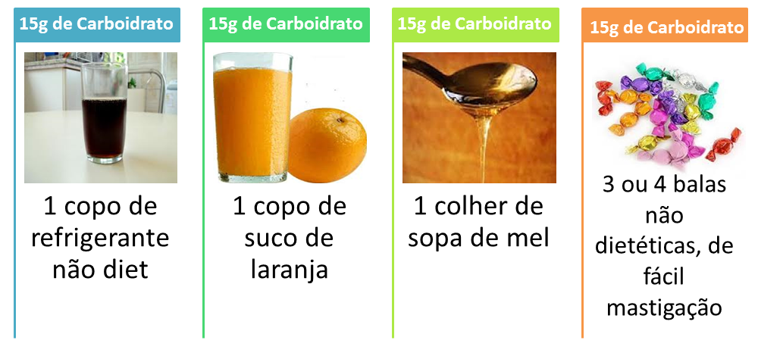
Regra dos 15:15

Slide 49
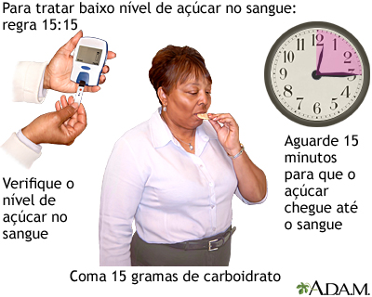
Regra dos 15:15

Slide 50
Regra 15:15
Glicemia
<70
Ingestão 15 g HC
Aguardar 15 minutos
Glicemia < 70
Glicemia
>= 70
Se > 1 hora próxima refeição
15 g HC complexos (lanche)
Hypoglycemia and Diabetes: A Report of a Workgroup of the American Diabetes Associaton and the Endocrine Society. Diabetes Care. April 2013.
Hypoglycemia. Canadian Diabetes Association Clinical Practice Guidelines Commiee. Can J Diabetes 37 (2013) S69-S71.

Slide 51

Caso clínico 6
Homem, 71 anos.
Comerciante de produtos alimentares.
HTA, diabetes, DRC.
Medicado com: biossimilar glargina 22 Unidades noite e de manhã + esquema. insulinas rápidas.
TFG 19.
Motivo de consulta:
  Febre início súbito há 1 dia máximo 39ºC.
  Mialgias, dor de garganta e calafrios.
  “Houve uns clientes que andavam com gripe”.
  Sem vacina antigripal.

Slide 52
Pregunta 10
Qual o conselho a dar a no final da consulta?
Reduzir dose de insulina.
Beber menos líquidos.
Comer mais proteínas e sumos de frutas.
Medir a glicemia mais vezes.

Slide 53
Pregunta 11
Qual os valores de risco crescente de desfechos adversos?
TFG 62 e RAC de 2,5 menor do que TFG 90 e RAC de 3,5 menor do que TFG 30 e RAC 2,5.
TFG 90 e RAC de 3,5 menor do que TFG 62 e RAC de 2,5 menor do que TFG 30 e RAC 2,5.
TFG 90 e RAC 31 menor do que TFG 60 e RAC de 2,5 menor do que TFG 30 e RAC 2,5.
TFG 46 e RAC 31 menor do que TFG 40 e RAC 31 menor do que TFG 15 e RAC 31.

Slide 54
Classificação de DRC usando a razão albumina/ creatinina e categorias DRC
Estádios de DRC (TFG)
Estádio | TFG
G 1 | 90 com evidência de lesão renal
G 2 | 60 a 89
G 3 A | 45 – 59
G 3 B | 30 – 44
G 4 | 15 – 29
G 5 | < 15 ou em diálise

Slide 55
Classificação de DRC usando a razão albumina/ creatinina e categorias DRC
Estádios de razão albumina/ creatinina
Categoria | RAC
A1 | < 3
A2 | 3 a 30
A3 | > 30 (inclui sind. nefrótico)

Slide 56
Classificação risco
 |  | A1 < 3 | A2 3 a 30 | A3 > 30
G1 | > 90 | Baixo risco* | Risco moderadamente elevado | Alto risco
G2 | 60 – 89 | Baixo risco* | Risco moderadamente elevado | Alto risco
G3a | 45 – 59 | Risco moderadamente elevado | Alto risco | Muito alto risco
G3b | 30 – 44 | Alto risco | Muito alto risco | Muito alto risco
G4 | 15 – 29 | Muito alto risco | Muito alto risco | Muito alto risco
G5 | < 15 | Muito alto risco | Muito alto risco | Muito alto risco
* Ausência de outros marcadores de doença renal
The renal association (May 2006) UK CKD guidelines
NICE July 2014, Chronic kidney Disease- Early identification and management of ckd in primary and secondary care

Slide 57

Agradecimentos
António Costa
Joana Silva
Mariana Duarte
Inês Rosendo
José Augusto Simões
Luiz Santiago

